Slide 1
NHIỄM TRÙNG KHỚP

Slide 2
MỤC TIÊU
Nhận biết được các bước tiếp cận thích hợp trong một trường hợp nhiễm trùng khớp
Giải thích các triệu chứng lâm sàng bằng kiến thức sinh lí bệnh của đáp ứng miễn dịch
Xác định các yếu tố nguy cơ nhiễm trùng khớp
Xác định và phân tích được các cận lâm sàng chẩn đoán nhiễm trùng khớp
Nêu và lí giải được các chẩn đoán phân biệt cho một trường hợp nghi ngờ nhiễm trùng khớp

Slide 3
Ca lâm sàng 1
Một người đàn ông 56 tuổi, cơ địa béo phì nhập khoa cấp cứu vì đau và sưng gối phải tăng dần. Bệnh khởi phát đã 2 ngày và ông không thể đi chống chân phải. Bệnh nhân không có tiền căn chấn thương, phẫu thuật vùng gối hay các triệu chứng tương thự trước đó. Tuy nhiên, ông có tiền căn đái tháo đường kiểm soát không tốt và nghiện rượu. Hiện tại, ông sốt và lạnh run.

Slide 4
Các dấu hiệu nào đáng chú ý trong phần bệnh sử?
.
.
.
.

Slide 5
Liệt kê các triệu chứng quan trọng giúp chẩn đoán?
Bệnh nhân sốt 39°C, tăng nhịp tim 110 lần/phút. Huyết áp của ông là 160/95 mmHg, nhịp thở 16 lần/phút, và độ bảo hòa oxy máu là 100% với khí trời.
Khám gối phải thấy sưng, đỏ, sờ gối phải nóng, có dấu tràn dịch khớp. Vận động thụ động gối phải đau và hạn chế.

Slide 6
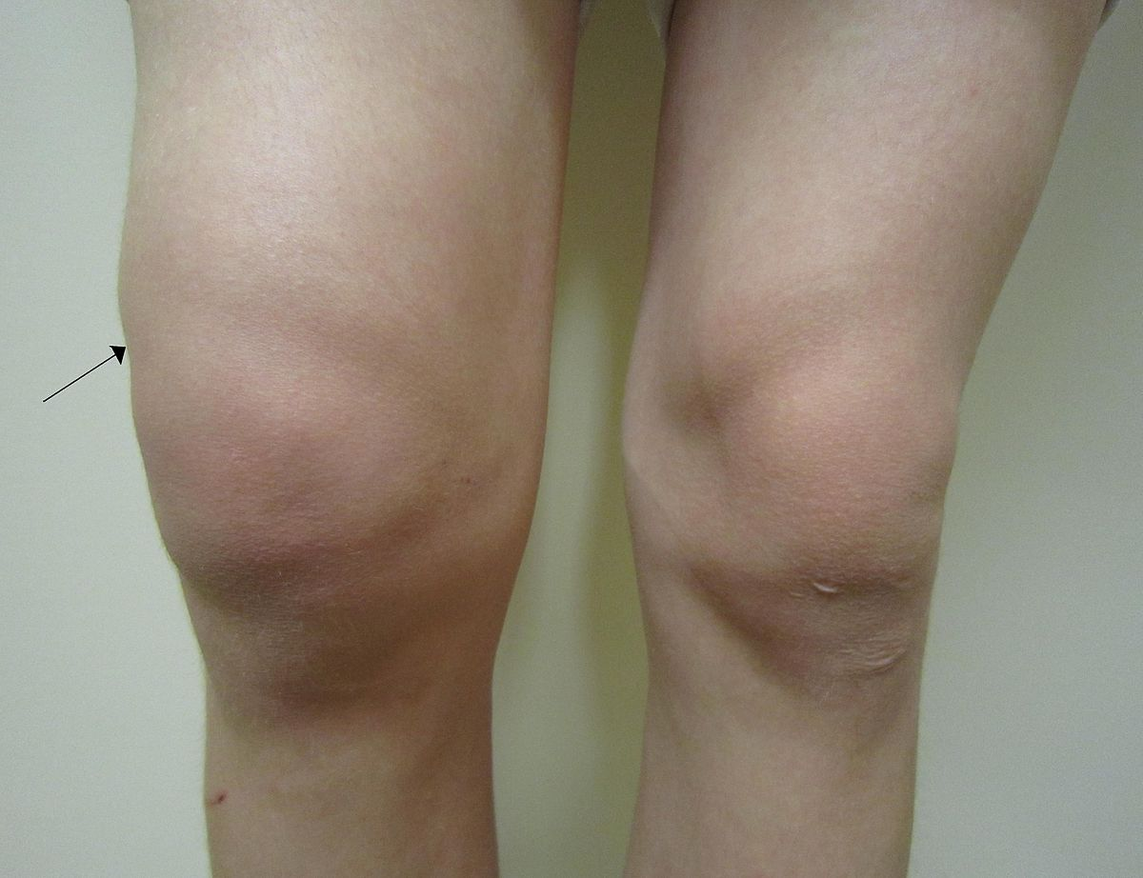

Slide 7
Kết quả xét nghiệm máu
Số lượng bạch cầu máu (WBC) 19,100 TB/μL (Bình thường: 4,500 đến 11,000 × TB/μL), chỉ số máu lắng (ESR hay VS): 48 mm/giờ (bình thường: 0-10 mm/giờ) và C-reactive protein (CRP): 20 mg/L (bình thường: 0-5mg/L). Nồng độ axit uric máu của bệnh nhân là 8 mg/dL(bình thường: 3.4-7.0 mg/dL). Đường huyết 170 mg/dl (bình thường: 70-110 mg/dL).

Slide 8
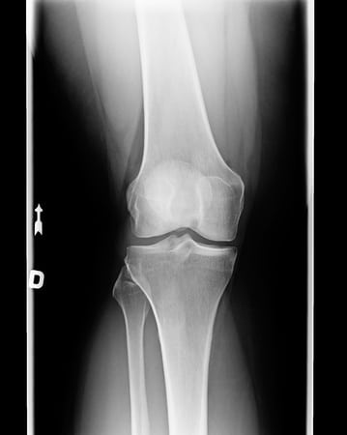
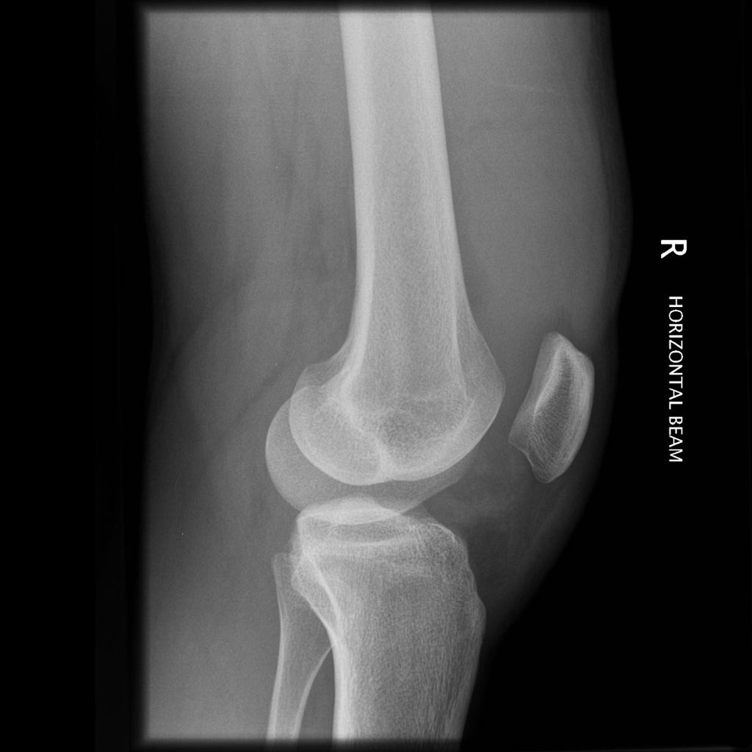
X quang

Slide 9
Kết quả xét nghiệm giúp hướng đến bệnh lí gì?

Slide 10
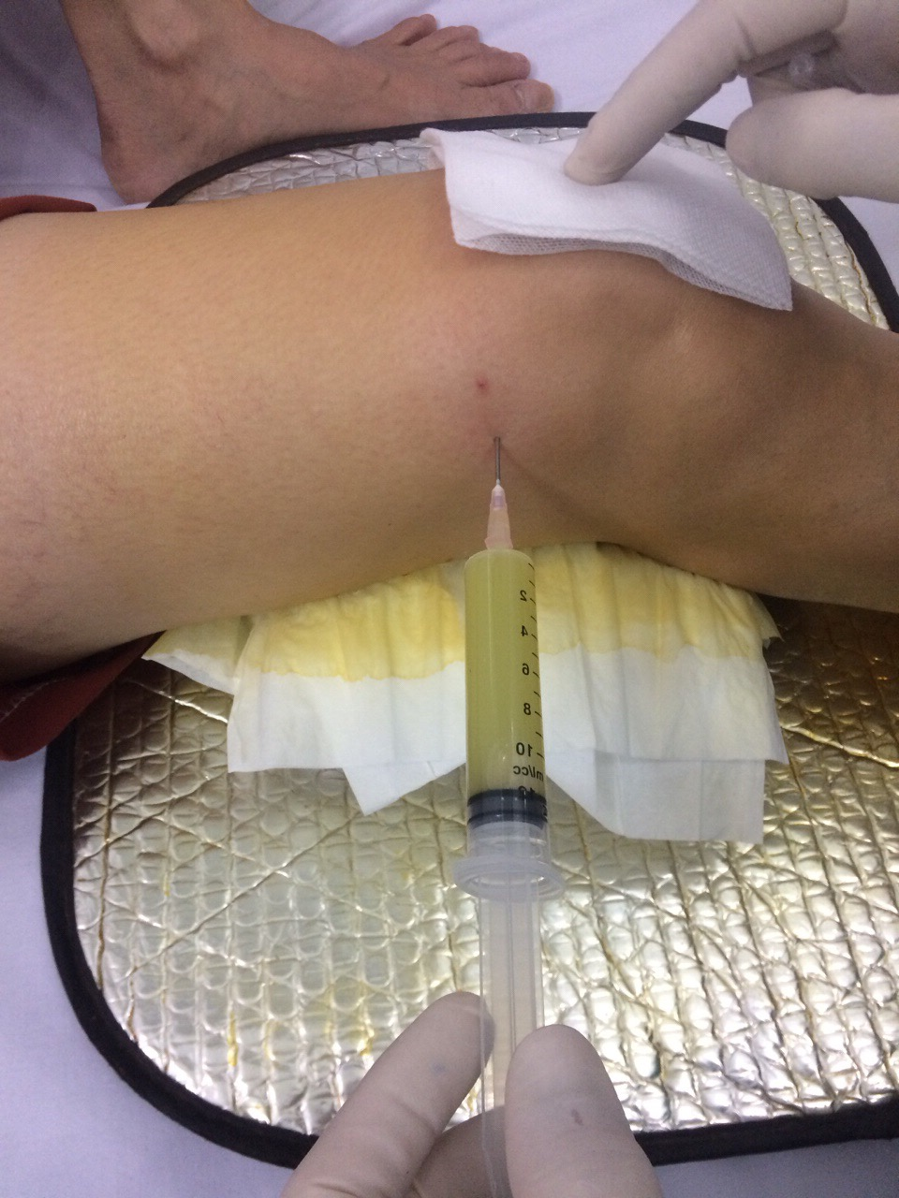
Chọc dịch khớp gối được thực hiện ghi nhận tính chất dịch, xét nghiệm số lượng và loại tế bào, nhuộm Gram, nồng độ đường và tinh thể trong dịch khớp.

Slide 11
Liệt kê 3 chẩn đoán có khả năng trên bệnh nhân này và thảo luận các yếu tố nguy cơ của bệnh nhân với mỗi chẩn đoán?
.
.
.

Slide 12
Kết quả xét nghiệm dịch khớp
42,000 tế bào BC (90% bạch cầu đa nhân trung tính)
Nhộm Gram âm tính
Cấy đang chờ kết quả
Không có tinh thể
Glucose: 70 mg/dl
Hãy phân tích kết quả này?

Slide 13
Tác nhân gây bệnh nào dự đoán sẽ dương tính trong kết quả cấy dịch khớp? Tại sao?

Slide 14
Điều trị ban đầu thích hợp nhất trên bệnh nhân này?

Slide 15
Ca lâm sàng 2
Một bệnh nhân nữ 56 tuổi, cơ địa béo phì vào phòng khám vì sưng, đau tăng và không thể nắm chặt 2 bàn tay đã 5 ngày nay. Trên mặt cô xuất hiện vùng hồng ban. Bệnh nhân không có tiền căn chấn thương, phẫu thuật vùng gối hay các triệu chứng tương tự trước đó. Cô không có bệnh lí nội khoa gì đáng chú ý trước đây. Hiện tại, bệnh nhân có sốt nhẹ.

Slide 16
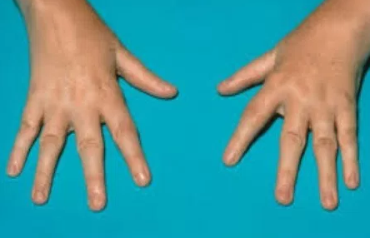
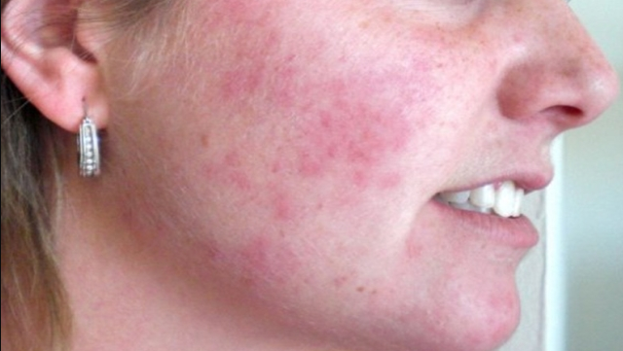

Slide 17
Cần chú ý hỏi thêm gì trong phần bệnh sử? 3 phút
.
.
.

Slide 18
Cô sốt và đau cơ 3 tuần trước và các triệu chứng tự khỏi
Cô có chồng và 2 con lần lượt 3 và 5 tuổi
Không có triệu chứng nào đáng chú ý khác
Các triệu chứng giảm nhanh khi điều trị với kháng viêm không steroid
Chẩn đoán nào phù hợp nhất?

Slide 19
Làm gì tiếp theo để chẩn đoán xác định?

Slide 20
Giải thích cơ chế bệnh sinh các triệu chứng?

Slide 21
Ca Lâm Sàng 3

Slide 22
Bệnh sử
Bệnh nhân nữ 57 tuổi tới khám tại phòng khám Tổng Quát, than phiền khớp gối phải của bệnh nhân đau, sung, vận động khó và không thấy đỏ da đã kéo dài hai tháng nay.
Ngoài ra bà ấy không than phiền gì them, trừ việc có cảm giác ớn lạnh về chiều. Khai thác không có tiền sử chấn thương. Sau đó bệnh nhân được giới thiệu sang phòng khám Chấn Thương Chỉnh Hình, và được điều trị bằng cefuroxime-axetil và naproxen sodium.
Triệu chứng vẫn không giảm , nên bà được chuyển sang phòng khám nội khớp.

Slide 23

Bạn có suy nghĩ gì về bệnh nhân này?

Slide 24
Tiền sử
Bản thân: 7 năm có nhiều đợt đau khớp / thoái hóa khớp gối trái đã điều trị tiêm khớp với hyaluronic acid. Tháng trước bà được tiêm Methyl prednisolone tan chậm do khớp gối đau nhiều. Ba 2co1 lao phổi đã điều trị cách đây 30 năm.
Gia đình: bố bệnh nhân bị Lao phổi và ung thư phổi.

Slide 25
Bệnh sử và tiền căn của bệnh nhân có giúp cho bạn nghĩ ra nguyên nhân gây ra bệnh lý của bà ấy không?

Slide 26
Bạn sẽ đề nghị các xét nghiệm gì?

Slide 27
XN cho các bạn thấy tình trạng viêm cấp hay mạn tính? Vì sao?

Slide 28
Bạn còn đề xuất cận lâm sàng nào nữa không?

Slide 29
Qua các cận lâm sàng trên, bạn có thể chẩn đoán xác định cho BN được không?
Nếu được, chẩn đoán của bạn là ..
Nếu không được, chúng ta cần làm thêm ….?

Slide 30
Trực khuẩn Lao xâm nhập vào khớp gối như thế nào?

Slide 31
Các yếu tố nguy cơ gây bệnh?

Slide 32
So sánh biểu hiện lâm sang 3 ca trên, tại sao có vài điểm khác biệt?
Case 1 | Case 2 | Case 3
Septic arthritis | Viral arthritis | Tuberculous arthritis

Slide 33
Phân tích sự khác biệt của kết quả xét nghiệm, vì sao các xét nghiệm thường quy khó phát hiện ra bệnh Lao

